Slide 1
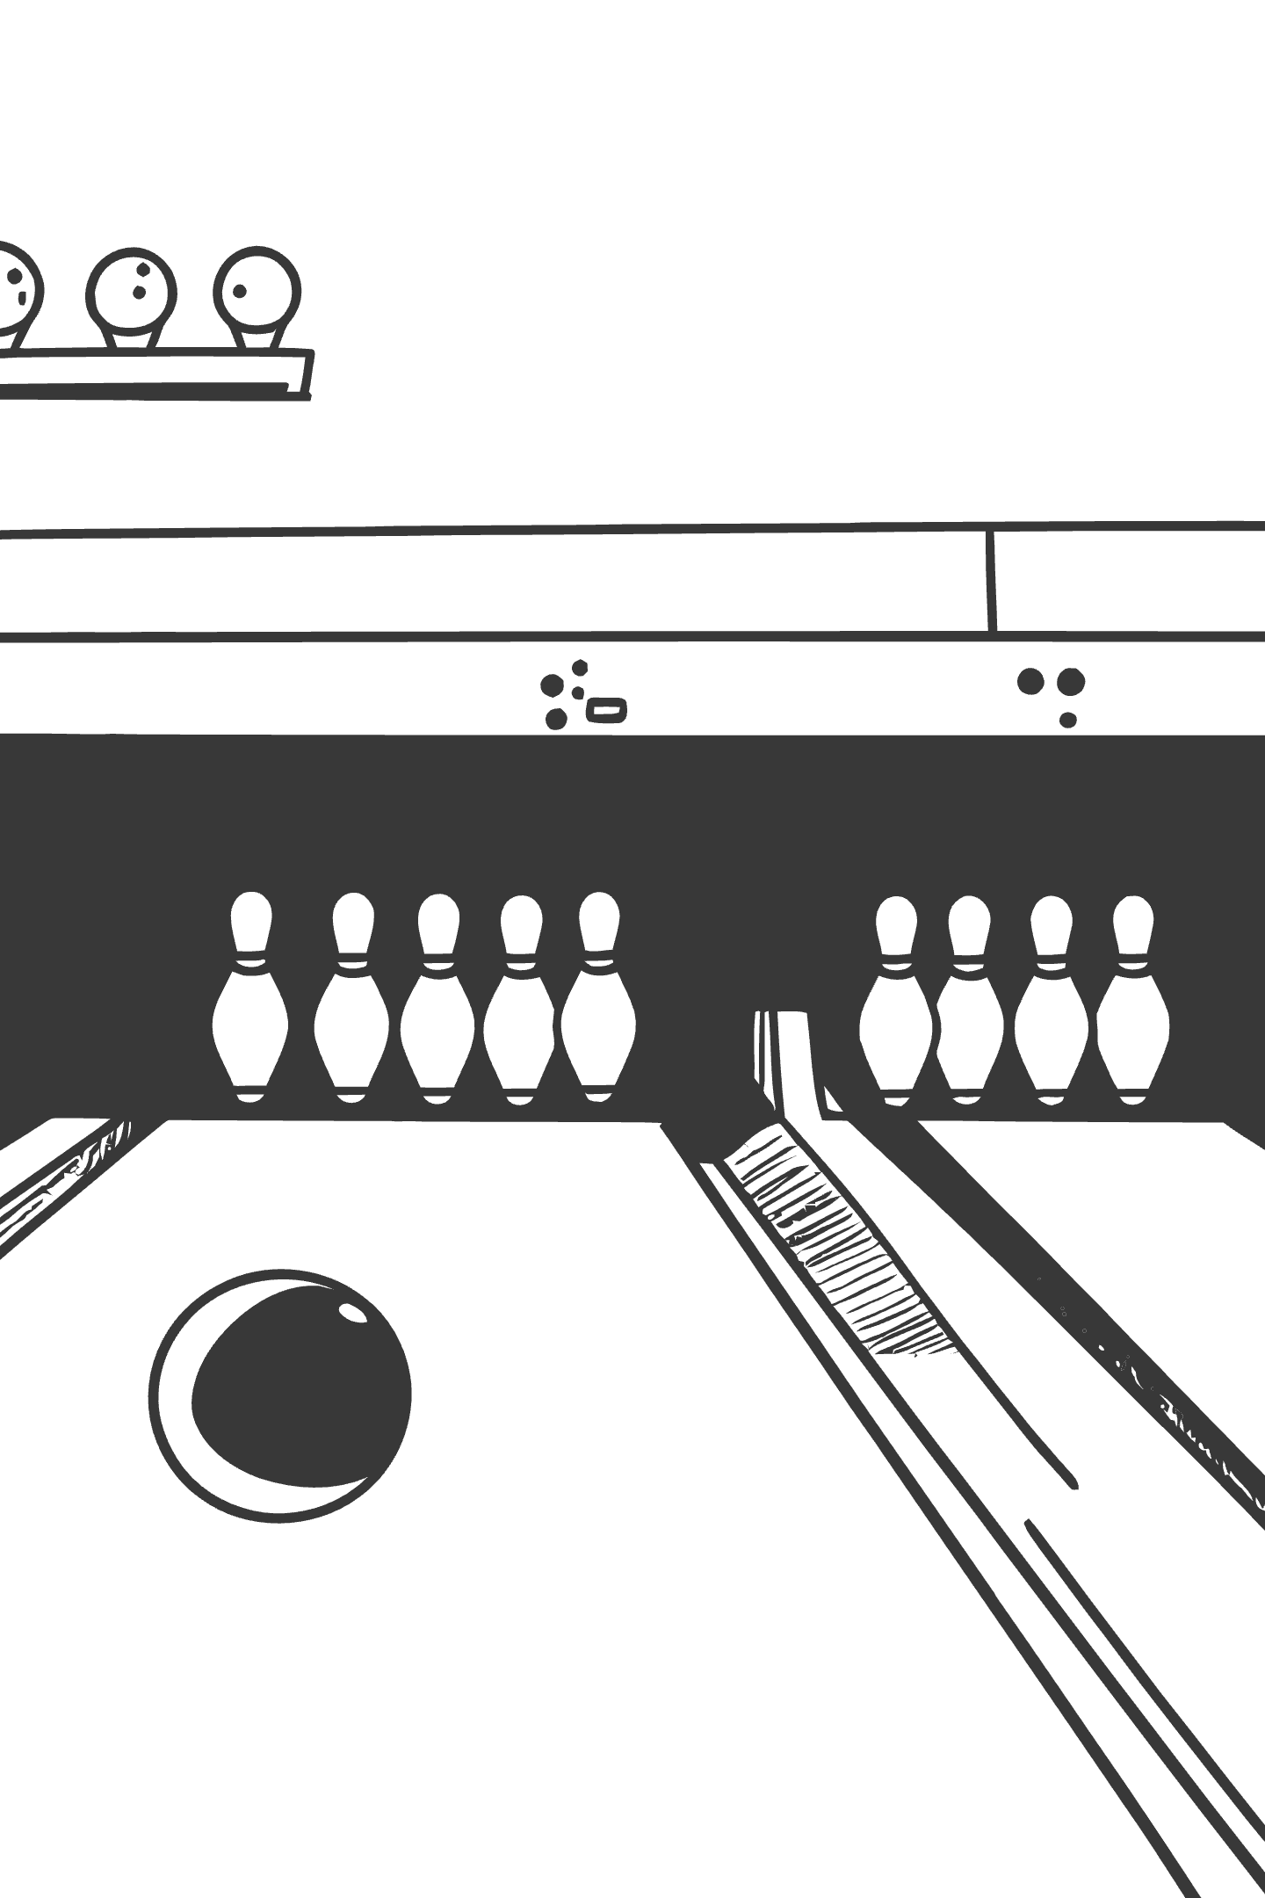
AI Bowling Master
ボウリング場とプレイヤーのための、AIコーチ＆スコア分析アプリ

Slide 2
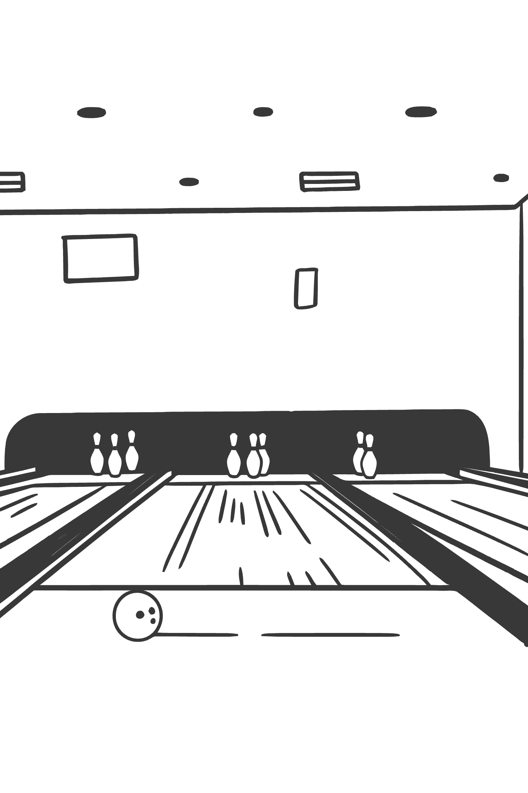
ボウラーが直面する3つの壁
弱点がわからない
コーチングが高額
レーン・メンテナンスの影響で、自分の残ピン傾向を把握できない
プロコーチは費用が高く、日常の改善には不向き
データが眠っている
ボウリング場は顧客のプレイデータを十分に活用できていない

Slide 3
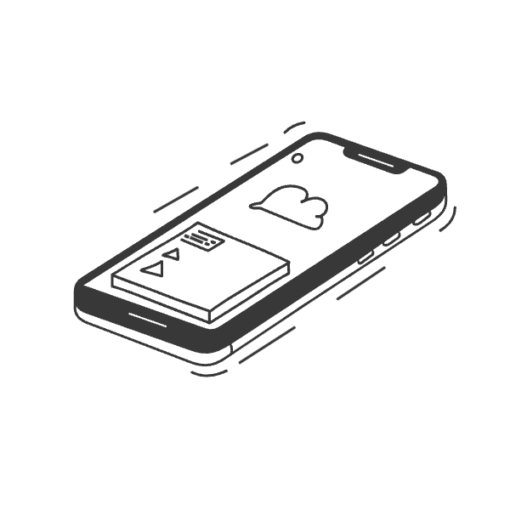
AI Bowling Master
スコア＆投球履歴の取り込み
手入力・OCRで簡単記録
レーン別ヒートマップ
残ピン分布を視覚化
AIコーチが即時アドバイス
ショートテキスト・音声で改善提案
ローカル保存＋クラウド同期
現場導入もスムーズ

Slide 4
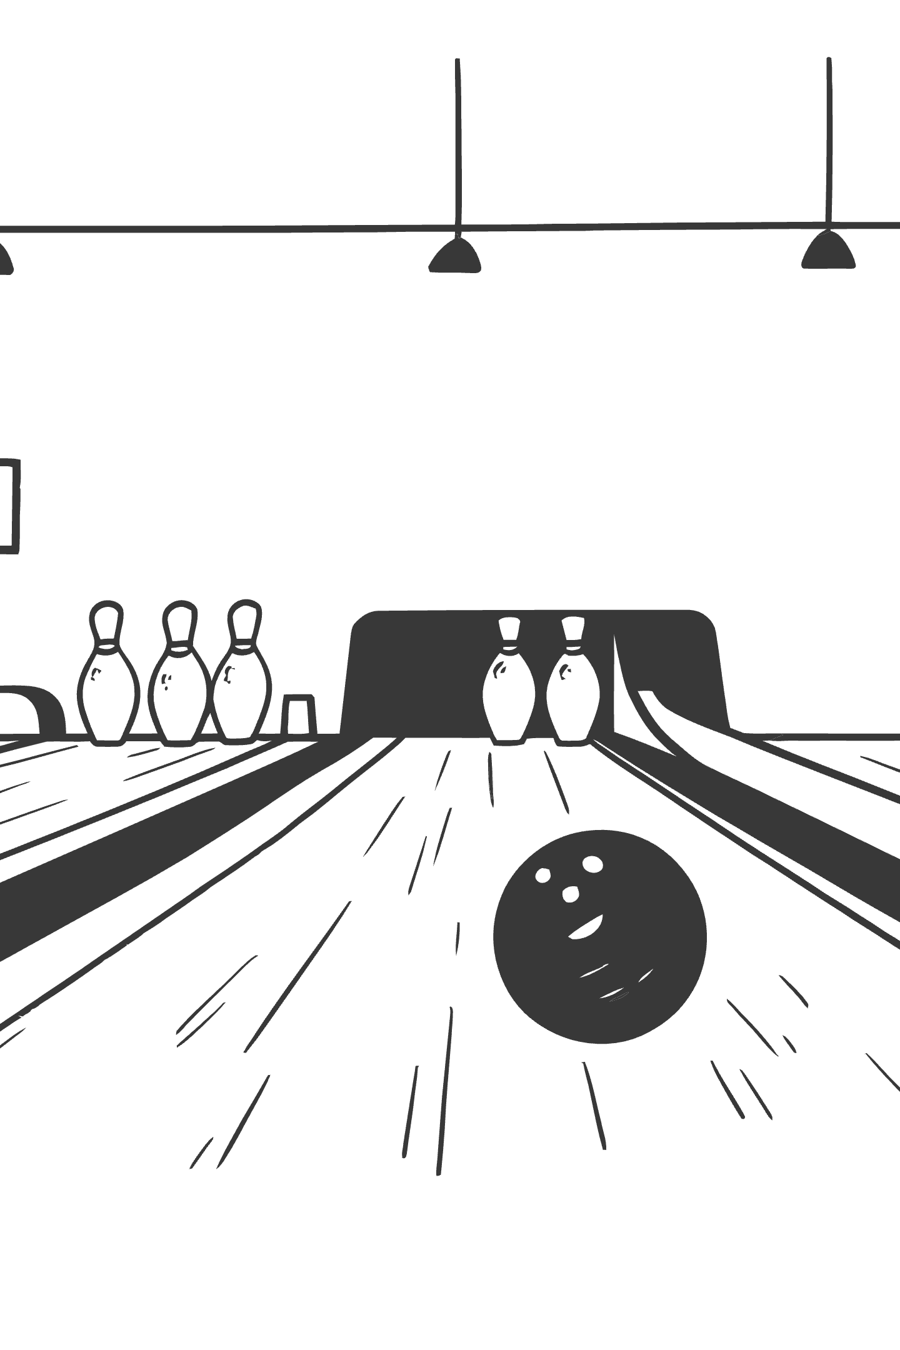
レーン別 残ピンヒートマップ
どのピンが・どのレーンで・どれだけ残っているかを一目で把握。自分の「弱点レーン」が可視化されます。
レーン分析
分布の可視化
レーンごとの傾向を比較
残ピンをヒートマップで表示
改善の軌跡
履歴から成長を確認

Slide 5
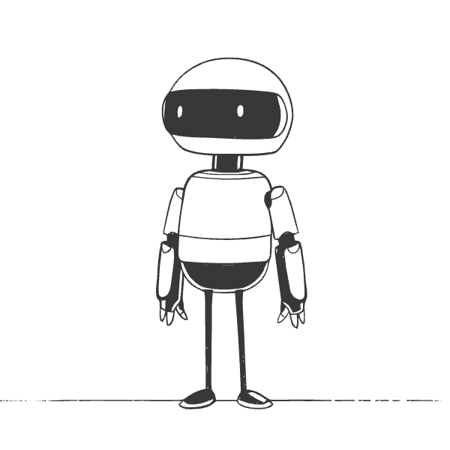
AIコーチ機能
投球データから、即時に改善アドバイス
AIがあなたの投球パターンを分析し、具体的で実行しやすいアクションを提案します。
音声・テキスト対応
プレイ中もすぐ確認できる形式
個別最適化
あなたの履歴に基づいた提案
改善トラック
継続的な成長をサポート

Slide 6
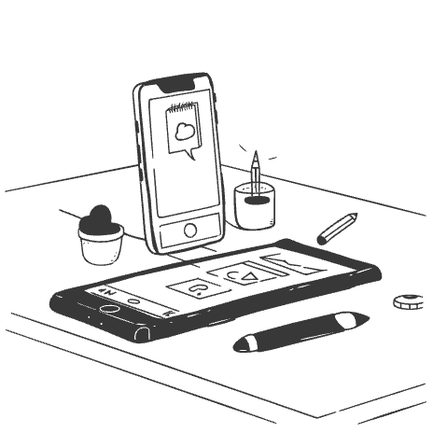
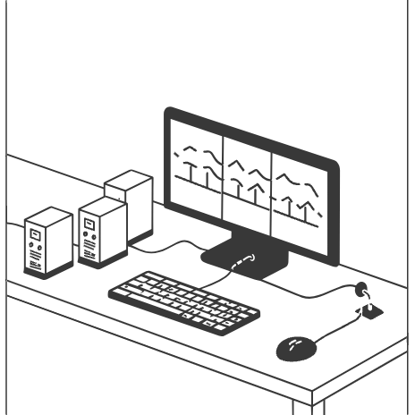
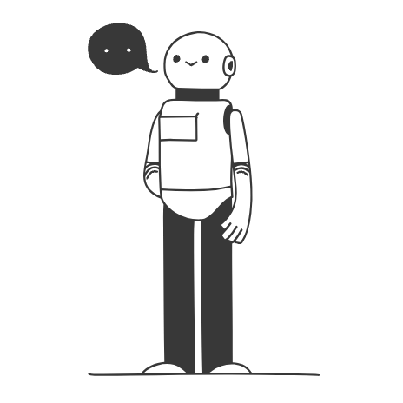
主要機能ラインナップ
スコア入力
LaneHeatmap ウィジェット
AIコーチ
ボタン・キーボード対応、Enterで即時保存
短いアクション提案と改善トラックを提供
レーン別・残ピン分布をグラフィカルに表示

Slide 7
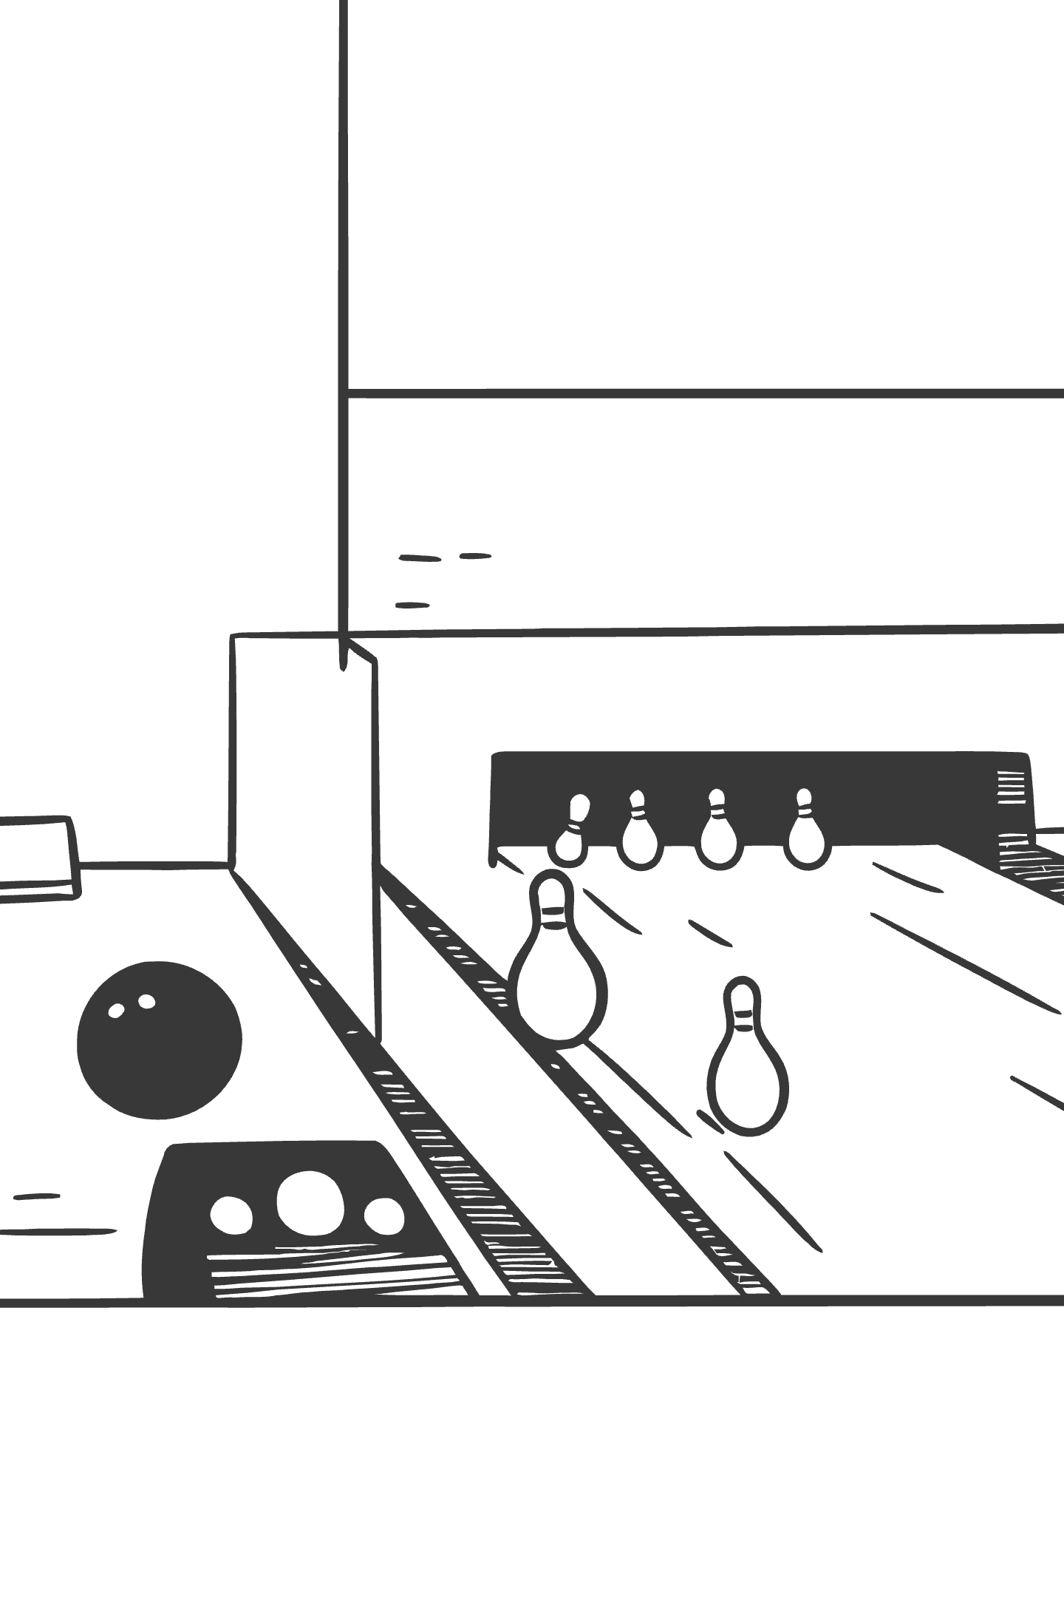
ボウリング場への価値
↑
↑
来店者満足度
リピート率
データ活用による体験向上
継続的な改善体験で再来を促進
0
追加コスト
既存のスコア運用をデジタル化

Slide 8
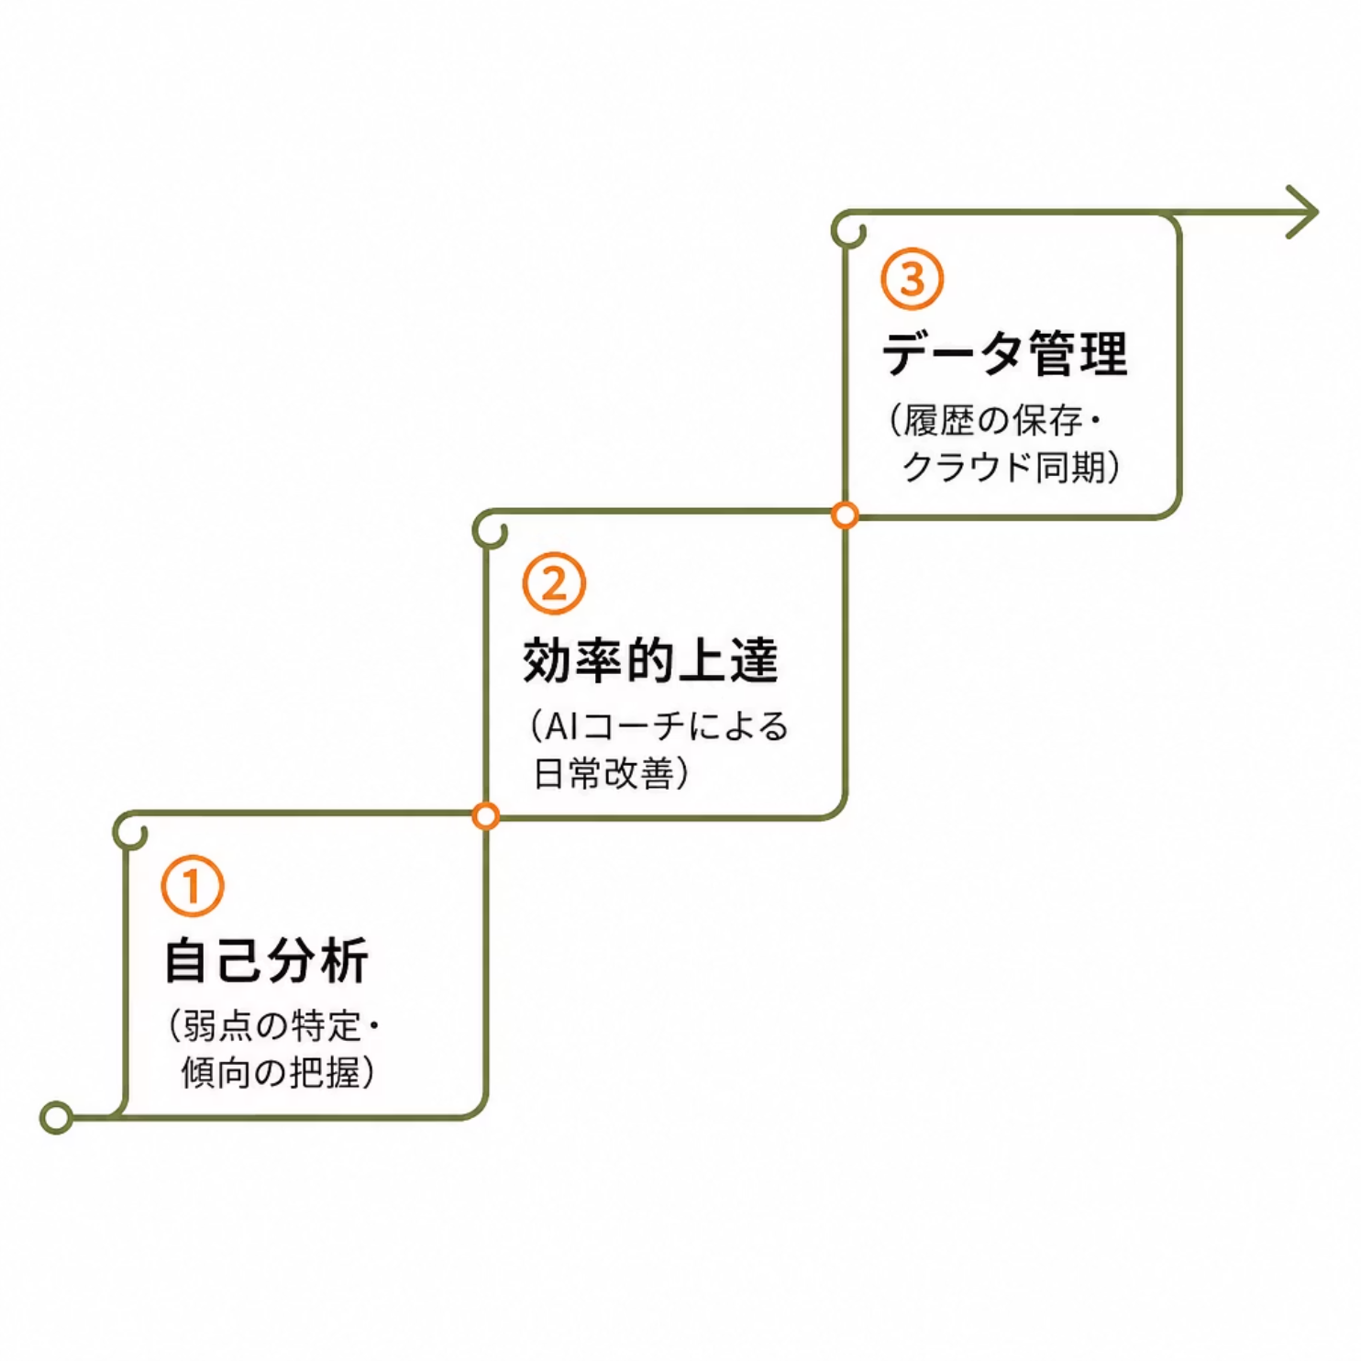
プレイヤーへの価値
「なんとなく」から「データで上達」へ
感覚頼みの練習から脱却。自分の投球データを可視化し、AIが次の一手を提案します。
サンプルデータ生成機能で、導入直後からダッシュボードを確認できます

Slide 9

次のステップへ
AI Bowling Master で、ボウリング場とプレイヤーの双方にデータドリブンな上達体験を。
01
プロトタイプ開発
スコア入力・ヒートマップ表示の実装
02
AIコーチ連携
投球データ分析エンジンの組み込み
03
フィールドテスト
ボウリング場での実証・フィードバック収集
04
ローンチ
アプリストア公開・ボウリング場展開

